Slide 1
ФОРМУВАЛЬНЕ ОЦІНЮВАННЯ – ПОШТОВХ ДО РОЗВИТКУ АБО ОЦІНЮВАННЯ БЕЗ ОБРАЗ
Ольга ДЗЮБЕНКО, майстер виробничого навчання Державного навчального закладу «Центр професійної освіти інформаційних технологій, поліграфії та дизайну м. Києва»

Slide 2
Якщо уявити здобувачів освіти в образі рослин, то зовнішня (підсумкова) оцінка, прийнятна для традиційного навчання, – це процес простого вимірювання їх зросту.
Результати вимірювань будуть цікавими для порівняння та аналізу, але вони самі по собі не впливають на ріст рослин.
Формувальне оцінювання, навпаки, схоже на підживлення і полив рослин. Тим самим безпосередньо впливає на їх ріст.

Slide 3
ФОРМУВАЛЬНЕ ОЦІНЮВАННЯ – ЦЕ НЕ ІНСТРУМЕНТ КОНТРОЛЮ ЗНАНЬ…
ЦЕ ІНСТРУМЕНТ ПІДТРИМКИ І РОЗВИТКУ

Slide 4
Процес оцінювання завжди викликає багато емоцій і переживань, та різного роду питань
Що впливає на оцінки здобувачів освіти і як зробити процес оцінювання об’єктивним?
Як не перетворити оцінювання на запеклого ворога навчання?
Вирішити це питання допоможе формувальне оцінювання

Slide 5
Важливою умовою успішного навчання є ВНУТРІШНЯ МОТИВАЦІЯ
Але як бути, якщо вона відсутня, а єдиним привабливим моментом життя в навчальному закладі є довгоочікувана перерва?
Багато педагогів вважають, що сформувавши у дитини «необхідний» МОТИВ, можна домогтися ВИСОКИХ РЕЗУЛЬТАТІВ і таким чином вирішити багато навчальних проблем.

Slide 6
Педагог може сприяти процесу формування мотивації у здобувачів освіти
Для цього як вчителям, так і батькам необхідно дотримуватися таких вимог:
Якомога менше використовувати на уроках ситуацію змагання. Краще привчати дитину до аналізу і порівняння своїх особистих результатів та досягнень.
Ситуацію змагання можна переключити на ігрові види діяльності.
Необхідно пам'ятати й про те, що покарання за неправильне вирішення навчальних завдань є найостаннішим і найменш ефективним заходом, який завжди викликає негативні емоції й негативно впливає на ставлення дитини до навчання.
Намагатися уникати встановлення часових обмежень там, де це можливо, тому що це не лише пригнічує розвиток твор­чості, а й перешкоджає розвиту внутрішньої мотивації.

Slide 7
Для цього як вчителям, так і батькам необхідно дотримуватися таких вимог:
Надавати дитині право вибору навчального завдання, не обмежуючи при цьому її свободи.
Намагатися уникати встановлення часових обмежень там, де це можливо, тому що це не лише пригнічує розвиток твор­чості, а й перешкоджає розвиту внутрішньої мотивації.
Бажано підбирати навчальні завдання з елементом новизни та непередбачуваності, що сприяє формуванню внутрішнього інтересу під час його виконання
Стежити за тим, щоб навчальні завдання не лише відповідали віковим обмеженням, а й мали рівень оптимальної складності (посильні завдання), сприяли виявленню майстерності та компетентності дитини. Регулювати рівень складності завдань, щоразу підвищуючи її. (створення ситуації успіху)

Slide 8
Перевірка знань (тестові запитання)

Slide 9
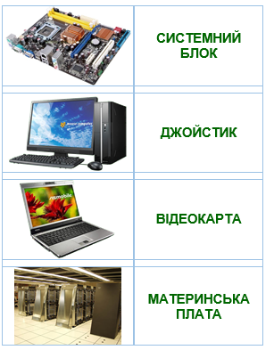
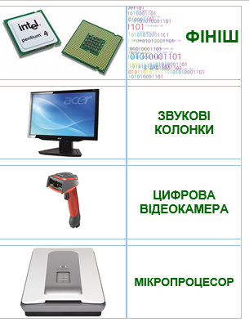
Інтерактивна вправа «Інформаційне доміно»
По принципу доміно скласти картки у відповідності, початок – картка Старт, кінець – картка Фініщ.

Slide 10
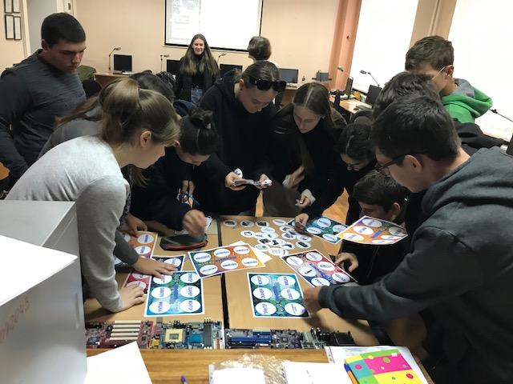

Slide 11
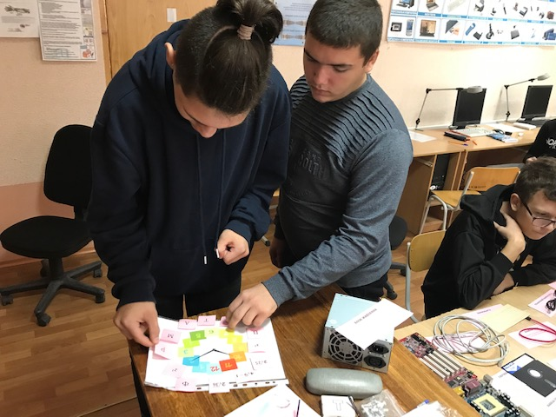
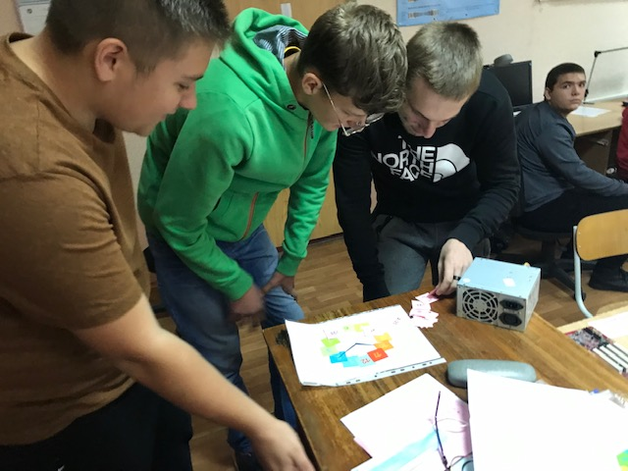
Отримай допуск до комплектуючих системного блоку» - 1 крок
Вправа «Годинник» - розкласти картки з математичними прикладами у відповідності з цифрами на годиннику
Для перевірки правильності, перегортаємо картки, повинно утворитись слово «ФОРМАТУВАННЯ»

Slide 12
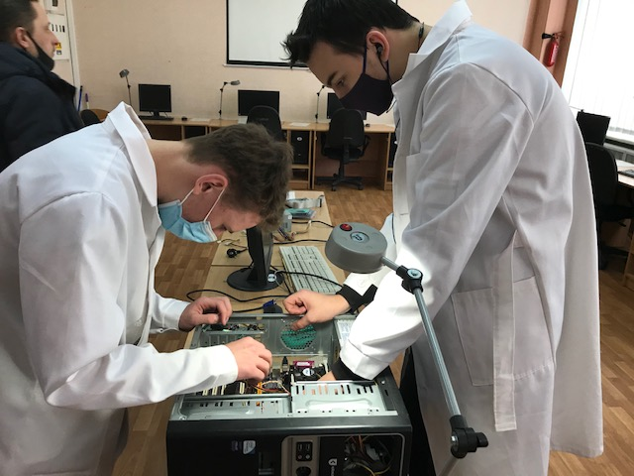
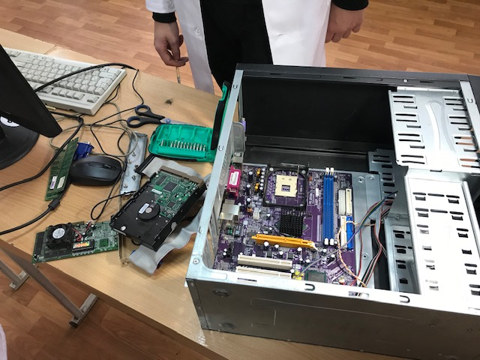
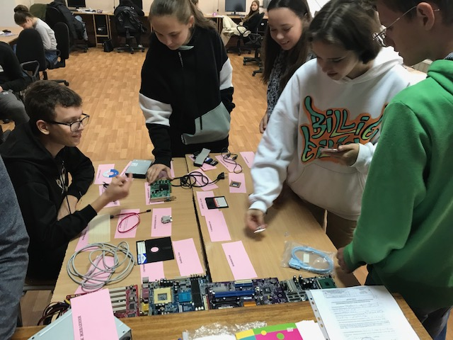
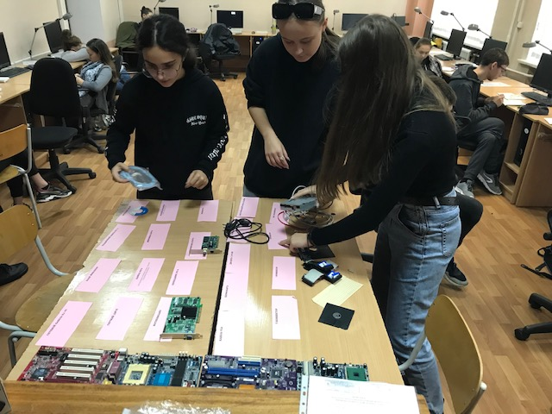
На столі розкладені картки з назвами комплектуючих ПК (блок живлення, материнська плата, вінчестер, мережева карта, звукова карта, процесор, дискета, кабель VGA, оперативна пам’ять, і т.п.)
Необхідно знайти комплектуючі і розкласти їх у відповідності з назвами.
Перевіряють правильність самі здобувачі освіти з різних підгруп.

Slide 13
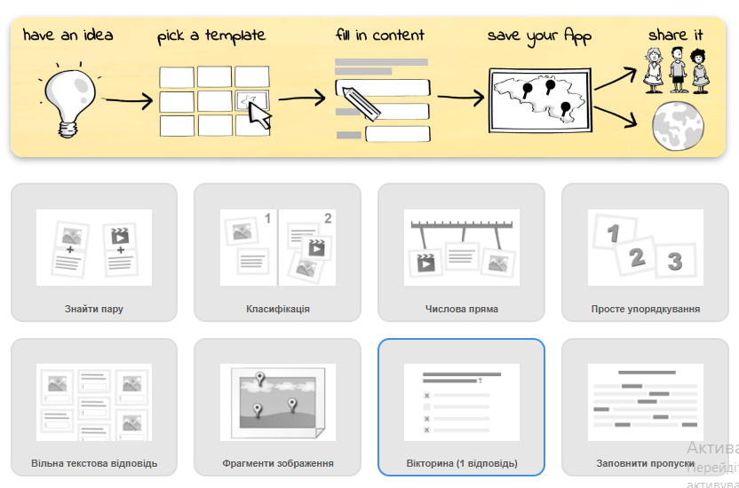
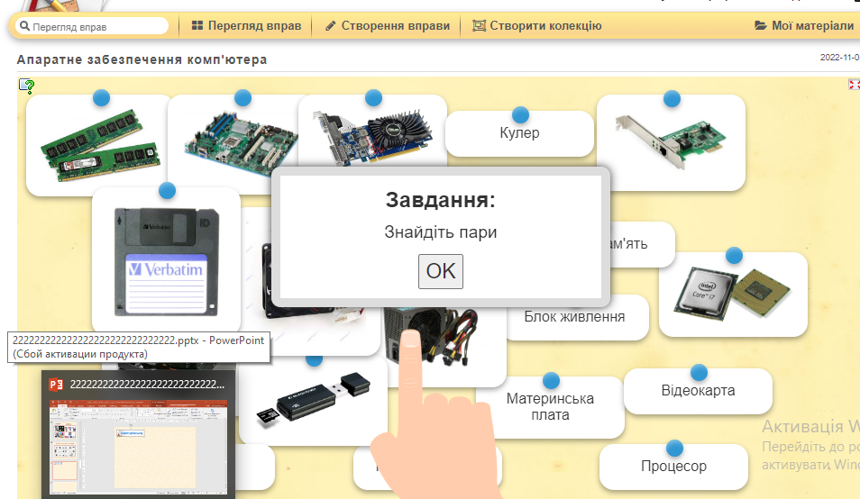
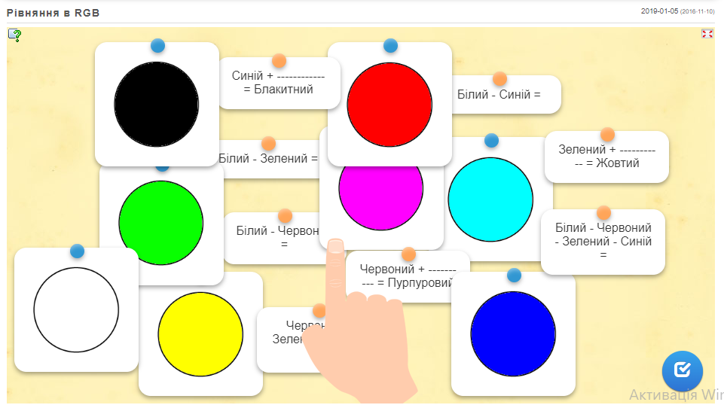

Slide 14
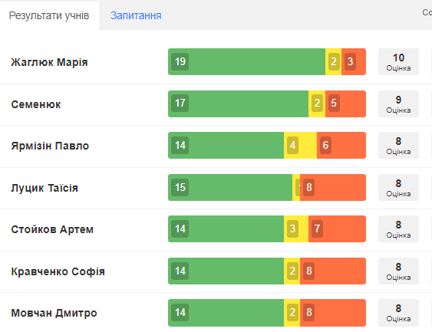
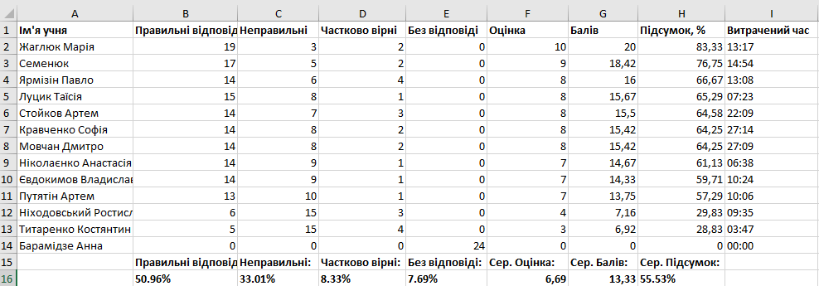
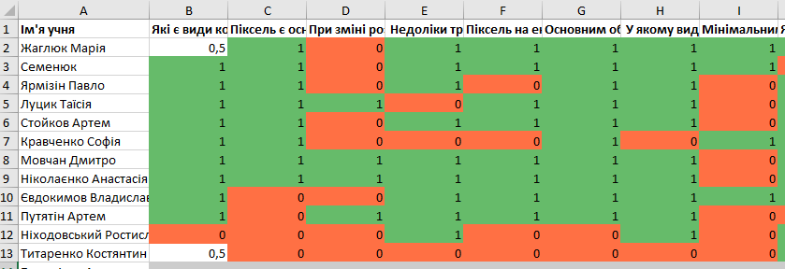
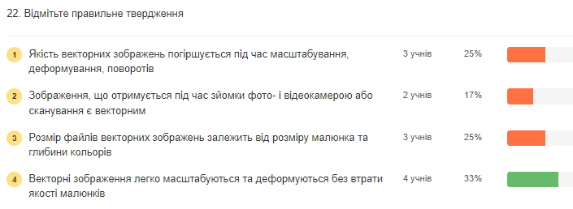

Slide 15
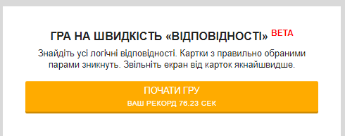

Slide 16
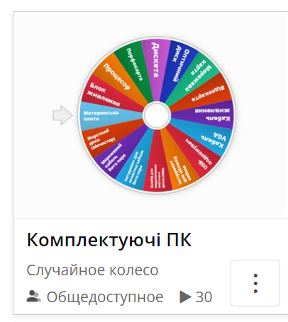
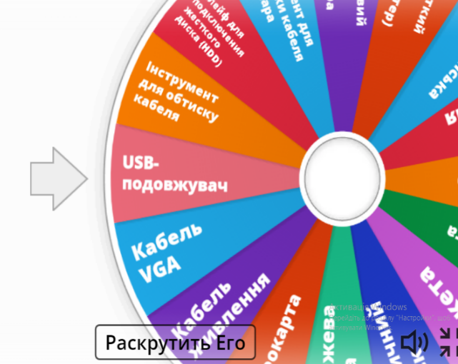
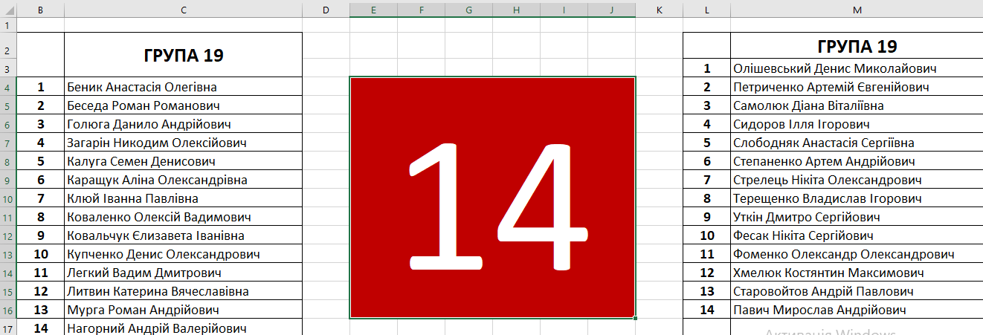
Інтерактивна вправа «Випадкове колесо»
На столі розташовані комплектуючі ПК, обертається випадкове колесо, здобувачам освіти необхідно знайти відповідні комплектуючі

Slide 17
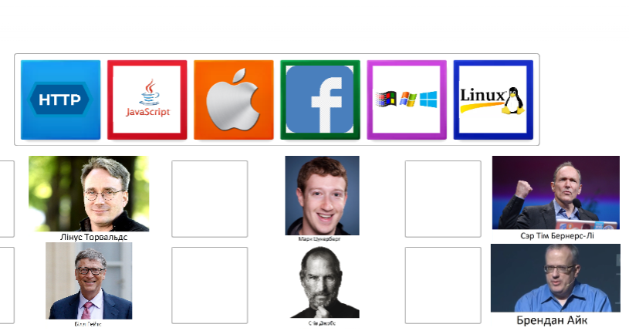
Застосування різних шаблонів

Slide 18
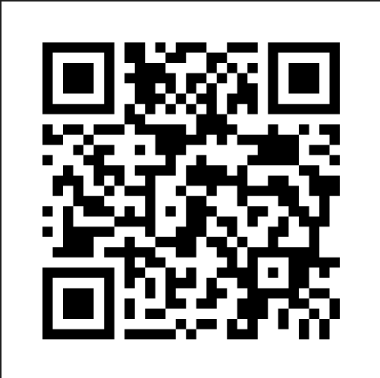
Створюйте справді унікальні презентації · Використовуйте широкий спектр інтерактивних слайдів, щоб ставити запитання, збирати відгуки та спілкуватися зі своєю аудиторією. ·
Моментальний
зворотній зв’язок
https://www.menti.com/alzq8dhex4xv

Slide 19
Урок виробничого навчання по темі: «Побудова та форматування таблиць в Ms Word»
План
Завдання
Контрольні запитання
Відеоурок

Slide 20
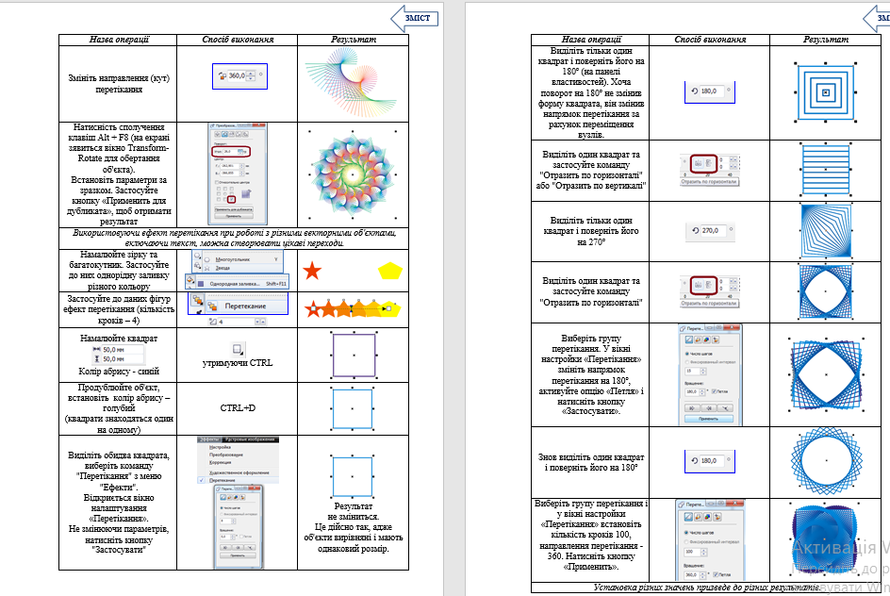
Електронний посібник «Corel Draw. Практикум»

Slide 21
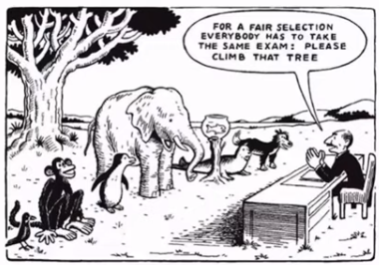
Завдання одне – здібності різні!
Оцінюємо не результат, а сам процес!

Slide 22
Коли поєднуються любов і майстерність, можна сподіватися на шедеври.
Джон Рескін

